Slide 1



Дослідження методів рекомендації систем на основі колаборативної фільтрації
ст. гр. ІПЗзм-23-1 Андрющенко Д.О.
Науковий керівник: к.т.н., доцент, проф. каф. ПІ Шубін І.Ю.
23 червня 2025
Notes:
Шановна комісія, доброго дня, я студентка групи ІПЗзм-23-1 Андрющенко Дарія, і сьогодні я захищаю кваліфікаційну роботу магістра на тему «Дослідження методів рекомендації систем на основі колаборативної фільтрації»

Slide 2
Дослідження
Актуальність:
Зростання обсягів інформації в інтернеті потребує більш персоналізованих рекомендацій для користувачів
Рекомендаційні системи використовуються в таких популярних сьогодні галузях як e-commerce, стримінг, соціальні мережі
Колаборативна фільтрація – один з найефективніших підходів
Напрям дослідження:
Дослідження методів колаборативної фільтрації для вибору найточніших рішень
Об’єкт дослідження:
Методи колаборативної фільтрації
2

Slide 3
Огляд літератури (аналогів)
Перелік основних джерел та теорій у галузі
Ricci F., Rokach L., Shapira B. – “Recommender Systems Handbook”.
Koren Y., Bell R. – методи матричної факторизації.
He X. – Neural Collaborative Filtering (NCF).
Adomavicius G. – класифікація методів рекомендацій.
Sarwar B. – User-based та Item-based KNN.
Праці українських дослідників: Лобур М. В., Шварц М. Є.
Зазначення прогалин у наявних дослідженнях
Недостатньо прикладних порівнянь методів на одному датасеті.
Бракує аналізу точності з різними метриками подібності.
Обмежене використання новітніх моделей (NCF) у локальних дослідженнях.
Не всі підходи враховують адаптацію до масштабів системи.
3

Slide 4
Постановка задачі
Чітке формулювання проблеми:
Необхідність вибору найточнішого методу колаборативної фільтрації.
Вплив метрик подібності та кількості сусідів на точність прогнозів.
Відсутність єдиного підходу для різних типів систем.
Опис очікуваних результатів:
Порівняння точності 4 методів: user-KNN, item-KNN, MF, NCF.
Визначення найкращої метрики подібності для KNN-методів.
Формування рекомендацій щодо вибору методу для різних сценаріїв застосування.
4

Slide 5
Методологія
Практичне дослідження матиме 2 етапи:
Порівняння метрик подібності для кожної моделі окремо – для user-KNN та item-KNN.
Порівняння найефективніших моделей з першого етапу між собою, а також з реалізаціями PMF (імовірнісна матрична факторизація) та NCF (нейронна колаборативна фільтрація).
5

Slide 6
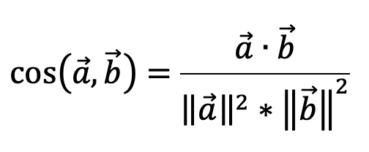
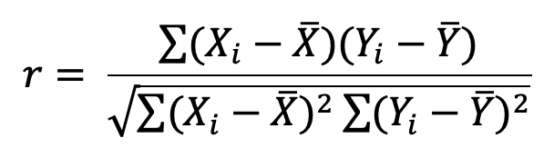
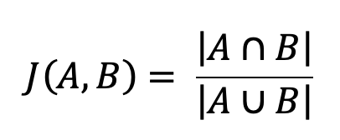
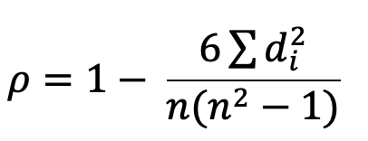
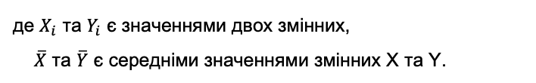
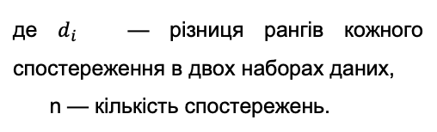
Обрання метрик подібності
Косинусна подібність
Кореляція Пірсона
де a ⋅ b позначає скалярний добуток векторів,
∥a∥ і ∥b∥ є нормами (довжинами) цих векторів
де $X_{i}$ та $Y_{i}$ є значеннями двох змінних,
$\overline{X}$ та $\overline{Y}$ є середніми значеннями змінних X та Y.
Індекс Жаккара
Кореляція Спірмана
де ∣A∩B∣ - це кількість елементів у перетині множин A та B, ∣A∪B∣ - це кількість елементів в об'єднанні множин A та B.
де $d_{i}$ — різниця рангів кожного спостереження в двох наборах даних,
n — кількість спостережень.
6

Slide 7


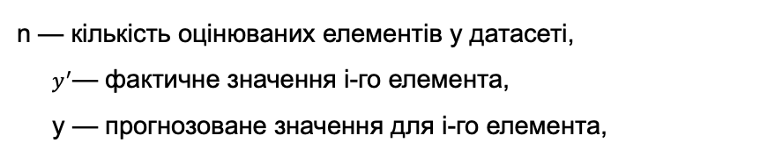
Метрики оцінювання дослідження
MAE - метрика, яка повідомляє нам середню абсолютну різницю між прогнозованими значеннями та фактичними значеннями у наборі даних.
N – загальна кількість елементів у тестовому наборі;
𝑃𝑥,𝑒 – прогнозована оцінка користувача x до елемента e;
𝑅𝑥,𝑒 – фактична оцінка користувача x до елемента e.
RMSE – квадратний корінь середньоквадратичної помилки.
n — кількість оцінюваних елементів у датасеті,
$y^{′}$— фактичне значення i-го елемента,
y — прогнозоване значення для i-го елемента,
${(y^{′}−y)}^{2}$ - квадрат відстані між фактичним та прогнозованим значеннями для i-го елемента.
7

Slide 8
Опис програмного забезпечення, що було використано у дослідженні
мова програмування – Java;
середовище розробки - Intellij Idea;
бібліотека CF4J на Java.
8

Slide 9
Зміст проведеного експерименту
Обрані моделі: user-KNN, item-KNN, PMF, NCF.
Вхідні дані: датасет MovieLens 100k.
Метрики подібності: косинусна подібність, кореляція Пірсона, індекс Жаккара, кореляція Спірмана.
Критерії оцінювання: показники похибок МАЕ та RMSE.
Діапазон вимірювання: від 10 до 50 сусідів (для NCF та PMF - прихованих факторів) з кроком 10.
9

Slide 10
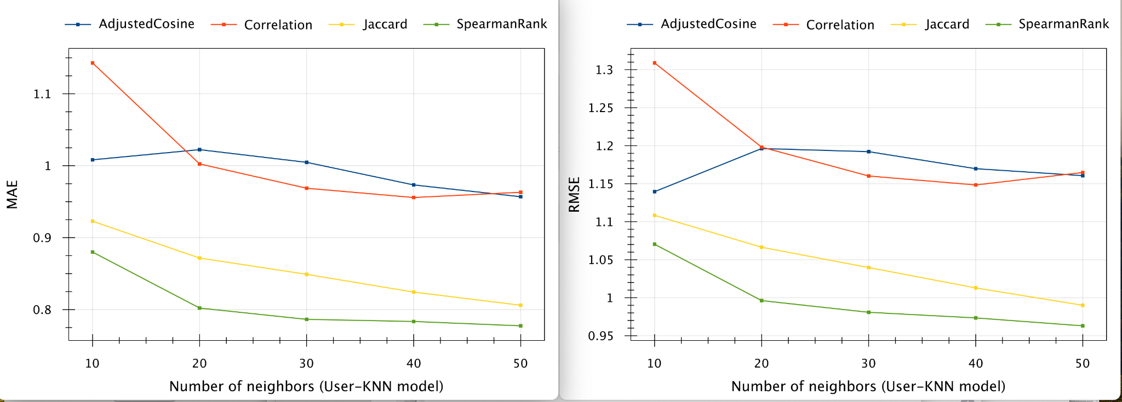
Результати дослідження метрик подібності User-KNN модель
Найменшу похибку для user-KNN моделі має метрика кореляція Спірмана.
MAE
RMSE
10

Slide 11
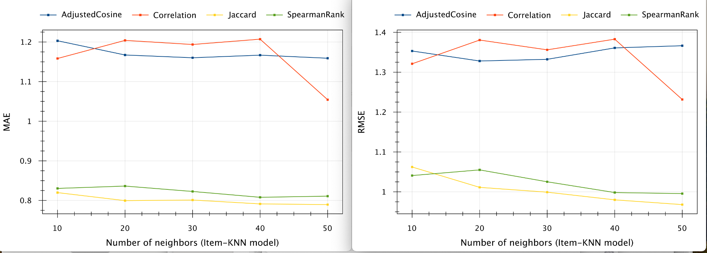
Результати дослідження метрик подібності Item-KNN модель
Найменшу похибку для item-KNN моделі має індекс Жаккара.
MAE
RMSE
11

Slide 12
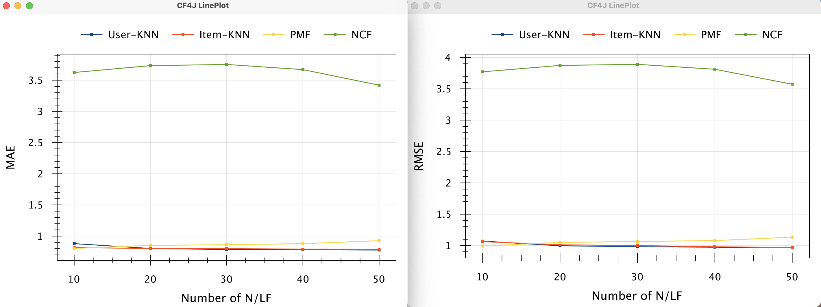
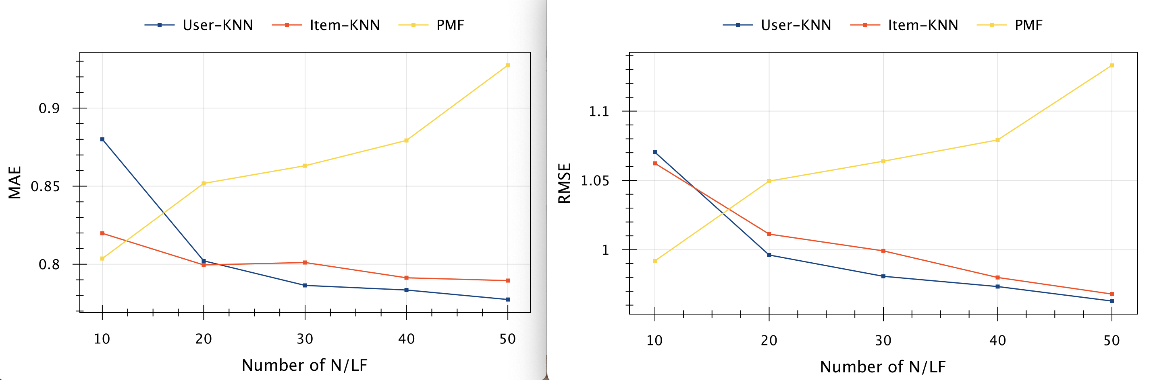
Результати експерименту
для моделі NCF значення похибок є набагато більшими за інші моделі
для PMF моделі на протязі усього діапазону значення похибок потроху, але стабільно іде вгору
12

Slide 13
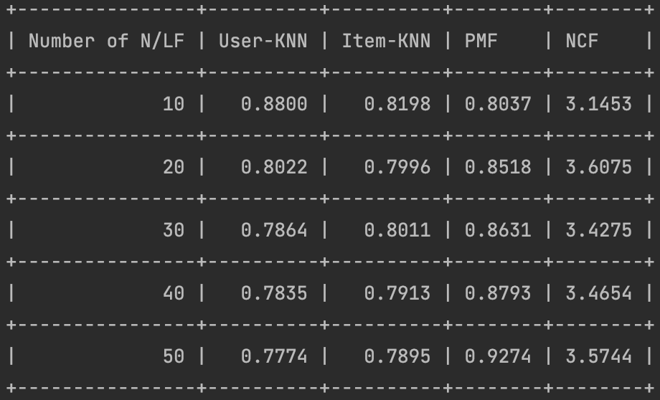
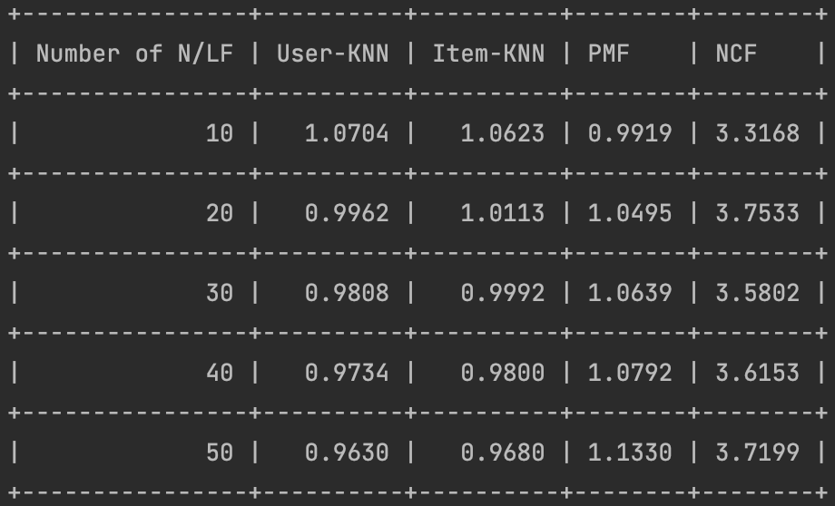
Абсолютні значення похибок
User-KNN та item-KNN мають дуже схожі значення і в кінці діапазону відрізняються менше ніж на 0,01. Видно, що item-KNN має трохи більшу похибки, ніж user-KNN, але ця різниця незначна, тому при виборі серед цих моделей краще звертати увагу в першу чергу на предметну галузь рекомендаційної системи, для розуміння для якої з цих моделей буде у системи більше інформації.
13

Slide 14
Аналіз отриманих результатів
NCF моделі можуть бути неефективними на невеликому наборі даних
PMF моделі потроху стають менш точними при масштабуванні
В моделях з метриками подібності найважливіше підібрати найточнішу
При виборі між user-KNN та item-KNN моделями треба в першу чергу звертати увагу на домен рекомендаційної системи і вибирати ту систему, для якої домен зможе дати найбільше інформації
14

Slide 15
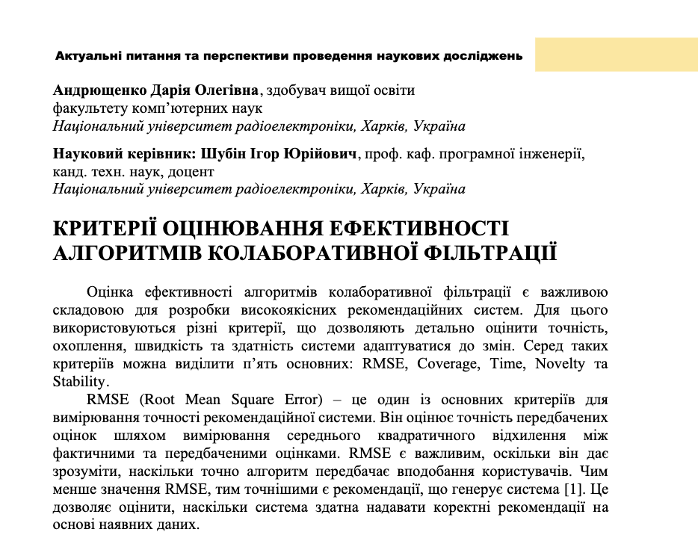

Публікація результатів
15

Slide 16
Підсумки
Дослідження демонструє, що:
більш прості і традиційні методи можуть бути більш ефективними у певних сценаріях
важливість правильного вибору та налаштування параметрів рекомендаційних систем
важливість врахування домену рекомендаційної системи при виборі моделі прогнозування
Подальші дослідження:
дослідження гібридних моделей
дослідження інших реалізацій матричної факторизації та нейронних мереж
збільшення діапазону дослідження
16

